Slide 1
OpenFlow 1.3
Length
Transaction ID
04 00 00 08 6e 3d be f1
OFPT_HELLO

Slide 2
Software Defined Networking
met tools als Mininet, ONOS en Wireshark
Voorbereiding: Je eigen Virtuele Omgeving
SDN voor Dummy’s
De SDN Controller: ONOS
Je eigen netwerk met Mininet
Het OpenFlow Protocol
Dynamische Netwerken

Slide 3
HANDS-ON 0: Je eigen Virtuele Omgeving
Je hebt altijd VirtualBox nodig
Het was mogelijk om je eigen virtuele omgeving te creëren met behulp van het workshop-materiaal
Er zijn USB’s beschikbaar om de virtuele omgeving te verkrijgen
Zorg dat je niet op KOEN_WLAN zit. (KOEN_MOBILE is goed)
Workshopmateriaal via: www.github.com/Marlou16/sdn-tutorial

Slide 4
Wat is Software Defined Networking?
SDN is een manier van netwerkvoering
Intelligentie uit traditonele netwerk apparatuur (switches, routers) wordt in een nieuwe laag geplaatst
Het netwerk wordt bestuurd door de ‘SDN controller’ of ‘Network Operating System’ (NOS)
De term ‘software defined’ houdt in dat je (zelf geprogrammeerde) applicaties kunt installeren boven de controller

Slide 5
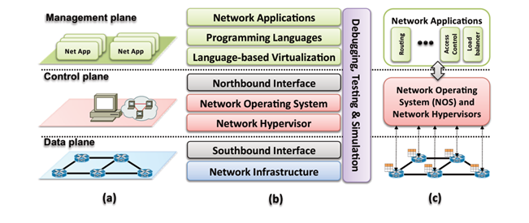
SDN in schemavorm

Slide 6
Mogelijkheden met SDN
Netwerkapparatuur wordt ‘simpeler’, en daarmee goedkoper
Netwerkfunctionaliteit wordt van bovenaf bestuurd
Meer inzicht in het netwerk
Minder afhankelijk van netwerkapparatuur (zogenaamde blackboxes)
We kunnen zelf netwerkfunctionaliteit programmeren
@KPN
We willen het traditionele core netwerk vervangen voor een SDN;
Het GOVirtual platform heeft ook een SDN structuur met “Nuage”.

Slide 7
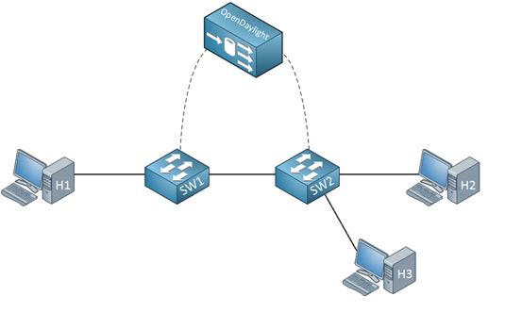
SDN Compontenten (1)
Controller:
Doet de netwerk berekeningen
Stuurt directe instructies naar de switches
Stuurt Flow Rules naar de switches
Control Channel:
Hier heb je het OpenFlow Protocol
Een computer
Forwarding Device:
Checkt Flow Table voor instructies die hij uit kan voeren
Benadert de controller
Voert directe instructies van de controller uit

Slide 8
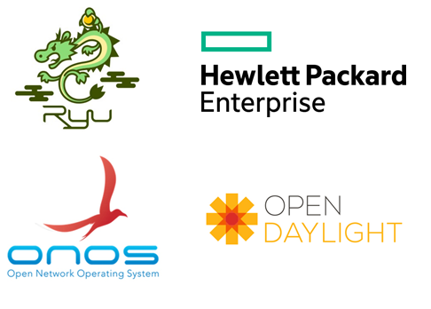

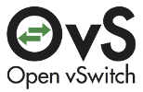
SDN Compontenten (1)

Slide 9
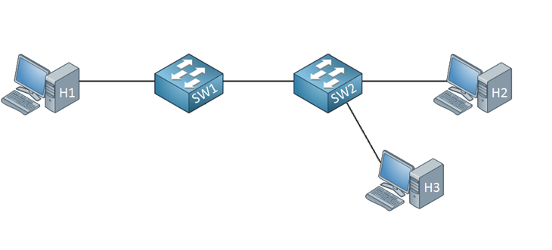
Communicatie in een traditioneel netwerk (1)
Laten we H2 begroeten!

Slide 10
Communicatie in een traditioneel netwerk (2)
Ik ken H2 ook niet!
Laten we H2 begroeten!
Ik ken H2 niet,
ik vraag het aan al m’n vrienden!

Slide 11
Communicatie in een traditioneel netwerk (3)
Ik onthoud dit voor de volgende keer!
H2, dat ben ik! Heb ik de iets gewonnen?
H2 dat ben ik niet, ik houd m’n mond wel.

Slide 12
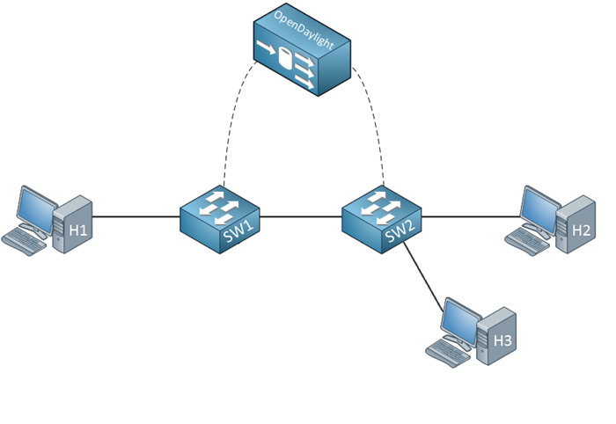
Communicatie met SDN (1)
Ik wilde “Hoi” zeggen tegen H2!
Mijn god, niets matcht! Ik heb hulp nodig!

Slide 13
Communicatie met SDN (2)
Stuur maar door aan iedereen, ik ben nog gegevens aan het verzamelen.
PACKET_IN
PACKET_OUT
OK, gewoon doen wat je gezegd wordt…

Slide 14
Communicatie met SDN (3)
Mijn kennis is up to date, sla de volgende ‘flow’ op, dan weet je voortaan wat te doen!
FLOW_MOD
Heb ik nu wel iets gewonnen?
PACKET_IN
M’n flow table is nog leeg…

Slide 15
Communicatie met SDN (4)
“Hoi H2, ben ik weer!”
1
2
00:00:00:00:00:01
00:00:00:00:00:02
Ik weet wat ik moet doen!

Slide 16
HANDS-ON 1: ONOS en Mininet
Allereerst kleine Demo als voorbeeld
In de tutorial, werk door:
Ontdek ONOS
Je eigen netwerk met Mininet
Workshopmateriaal via: www.github.com/Marlou16/sdn-tutorial (ook te laden op de VM zelf, voor het betere ‘kopieer-plak-werk’)

Slide 17
HANDS-ON 2: OpenFlow met Wireshark
Allereerst kleine Demo als voorbeeld
In de tutorial, werk door:
Het OpenFlow Protocol
Bestudeer OpenFlow met Wireshark
(Even een stukje Context (alleen lezen))
Workshopmateriaal via: www.github.com/Marlou16/sdn-tutorial (ook te laden op de VM zelf, voor het betere ‘kopieer-plak-werk’)

Slide 18
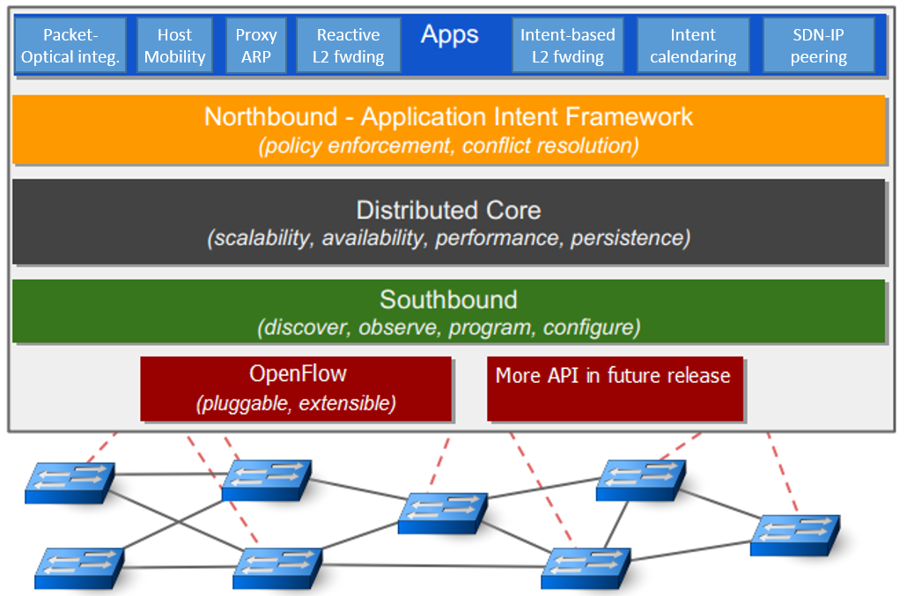
Recap: SDN in context

Slide 19
HANDS-ON 3: Intent-based Forwarding
Allereerst kleine Demo als voorbeeld
Installeren van een nieuwe applicatie
Intent-based Forwarding
Hoe gaat de controller om met dynamische netwerken
In de tutorial, werk door:
Next-level SDN: Intent-based Forwarding
(Bonus) “Try it all” opgave
Workshopmateriaal via: www.github.com/Marlou16/sdn-tutorial

